Slide 1
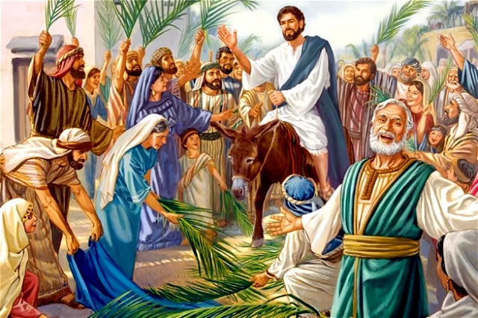
DOMINGO DE RAMOS DA PAIXÃO DO SENHOR

Slide 2
ENTRADA
HOSANA AO FILHO DE DAVI!
HOSANA AO FILHO DE DAVI!
BENDITO O QUE VEM EM NOME DO SENHOR!

Slide 3
ENTRADA
HOSANA AO FILHO DE DAVI!
HOSANA AO FILHO DE DAVI!
REI DE ISRAEL, HOSANA NAS ALTURAS!

Slide 5
SALMO RESPONSORIAL
MEU DEUS, MEU DEUS, POR QUE ME ABANDONASTES?

Slide 7
ACLAMAÇÃO
GLÓRIA E LOUVOR A VÓS, Ó CRISTO
JESUS CRISTO SE TORNOU OBEDIENTE, OBEDIENTE ATÉ A MORTE NUMA CRUZ; PELO QUE O SENHOR DEUS O EXALTOU, E DEU-LHE UM NOME MUITO ACIMA DO OUTRO NOME.
GLÓRIA E LOUVOR A VÓS, CRISTO

Slide 9
APRESENTAÇÃO DAS OFERENDAS
O INSULTO ME PARTIU O CORAÇÃO, NÃO SUPORTEI, DESFALECI DE TANTA DOR. EU ESPEREI QUE ALGUÉM DE MI TIVESSE PENA, MAS FOI EM VÃO, POIS A NINGUÉM PUDE ENCONTRAR, PROCUREI QUEM ME ALIVIASSE E NÃO ACHEI. DERAM-ME FEL COMO SE FOSSE UM ALIMENTO, EM MINHA SEDE, OFERECERAM-ME VINAGRE

Slide 10
CANTO DE APRESENTAÇÃO DAS OFERENDAS
SENHOR, OUVI-ME, POIS, SUAVE É VOSSA GRAÇA,
PONDE OS OLHOS SOBRE MIM COM GRANDE AMOR!
NÃO OCULTEIS A VOSSA FACE AO VOSSO SERVO!
COMO EU SOFRO! RESPONDEI-ME SEM DEPRESSA!

Slide 11
APRESENTAÇÃO DAS OFERENDAS
O INSULTO ME PARTIU O CORAÇÃO, NÃO SUPORTEI, DESFALECI DE TANTA DOR. EU ESPEREI QUE ALGUÉM DE MI TIVESSE PENA, MAS FOI EM VÃO, POIS A NINGUÉM PUDE ENCONTRAR, PROCUREI QUEM ME ALIVIASSE E NÃO ACHEI. DERAM-ME FEL COMO SE FOSSE UM ALIMENTO, EM MINHA SEDE, OFERECERAM-ME VINAGRE

Slide 12
APRESENTAÇÃO DAS OFERENDAS
POIS NOSSO DEUS ATENDE À PRECE DOS SEUS POBRES,
E NÃO DESPREZA P CLAMOR DE SEUS CATIVOS.
QUE CÉUS E TERRA GLORIFIQUEM O SENHOR
COM O MAR E TODO SER QUE NELE VIVE

Slide 14
SANTO
SANTO, SANTO, SANTO
SENHOR DEUS DO UNIVERSO
O CÉU E A TERRA PROCLAMAM
A VOSSA GLÓRIA
HOSANA NAS ALTURAS

Slide 15
SANTO
BENDITO O QUE VEM
EM NOME DO SENHOR
HOSANA NAS ALTURAS

Slide 17
COMUNHÃO
Ó PAI, SE ESTE CÁLICE NÃO PODE PASSAR SEM QUE EU O BEBA, FAÇA-SE A TUA VONTADE, A TUA VONTADE!

Slide 18
COMUNHÃO
GUARDEI A MINHA FÉ, MESMO DIZENDO: ‘É DEMAIS O SOFRIMENTO EM MINHA VIDA’
CONFIEI, QUANDO DIZIA NA AFLIÇÃO
‘TODO HOMEM É MENTIROSO! TODO HOMEM!

Slide 19
COMUNHÃO
Ó PAI, SE ESTE CÁLICE NÃO PODE PASSAR SEM QUE EU O BEBA, FAÇA-SE A TUA VONTADE, A TUA VONTADE!

Slide 20
COMUNHÃO
QUE PODEREI RETRIBUIR AO SENHOR DEUS, PORTUDO AQUILO QUE ELE FEZ EM MEU FAVOR?ELEVO O CÁLICE DA MINHA SALVAÇÃO, INVOCANDO O NOME DO SENHOR.

Slide 21
COMUNHÃO
Ó PAI, SE ESTE CÁLICE NÃO PODE PASSAR SEM QUE EU O BEBA, FAÇA-SE A TUA VONTADE, A TUA VONTADE!

Slide 22
COMUNHÃO
É SENTIDA POR DEMAIS POR DEMAIS PELO SENHOR, A MORTE DOS SEUS SANTOS, SEUS AMIGOS. EIS QUE SOU O VOSSO SERVO, Ó SENHOR, VOSSO SERVO QUE NASCEU DE VOSSA SERVA

Slide 23
COMUNHÃO
Ó PAI, SE ESTE CÁLICE NÃO PODE PASSAR SEM QUE EU O BEBA, FAÇA-SE A TUA VONTADE, A TUA VONTADE!

Slide 25
PÓS-COMUNHÃO
EU TE ADORO, HÓSTIA DIVINA,
EU TE ADORO, HÓSTIA DE AMOR!
ÉS DOS ANJOS O TESOURO
E DOS HOMENS O DULÇOR.
EU TE ADORO, HÓSTIA DIVINA,
EU TE ADORO, HÓSTIA DE AMOR!

Slide 26
PÓS-COMUNHÃO
EU TE ADORO, HÓSTIA DIVINA,
EU TE ADORO, HÓSTIA DE AMOR!
ÉS NA VIDA ALENTO E FORÇA,
E NA MORTE O DEFENSOR.
EU TE ADORO, HÓSTIA DIVINA,
EU TE ADORO, HÓSTIA DE AMOR!

Slide 27
PÓS-COMUNHÃO
EU TE ADORO, HÓSTIA DIVINA,
EU TE ADORO, HÓSTIA DE AMOR!
ÉS NA TERRA FIEL AMIGO,
E DO CÉU, FELIZ PENHOR.
EU TE ADORO, HÓSTIA DIVINA,
EU TE ADORO, HÓSTIA DE AMOR!

Slide 28
PÓS-COMUNHÃO
EU TE ADORO, HÓSTIA DIVINA,
EU TE ADORO, HÓSTIA DE AMOR!
ÉS MEU DEUS, EXCELSO E GRANDE,
E DOS SÉCULOS, O SENHOR.
EU TE ADORO, HÓSTIA DIVINA,
EU TE ADORO, HÓSTIA DE AMOR!

Slide 30
FINAL
HOSANA HEI HOSANA HA
HOSANA HEI HOSANA HEI
HOSANA HA (BIS)

Slide 31
FINAL
ELE É O SANTO ELE É O FILHO DE MARIA
ELE É O DEUS DE ISRAEL, ELE É O FILHO DE DAVI
SANTO É O SEU NOME É O SENHOR DEUS DO UNIVERSO
GLORIA A DEUS DE ISRAEL NOSSO REI E SALVADOR

Slide 32
FINAL
HOSANA HEI HOSANA HA
HOSANA HEI HOSANA HEI
HOSANA HA (BIS)

Slide 33
FINAL
VAMOS A ELE COM AS FLORES DOS TRIGAIS
COM OS RAMOS DE OLIVEIRA COM ALEGRIA E MUITA PAZ
SANTO É O SEU NOME É O SENHOR DEUS DO UNIVERSO
GLORIA A DEUS DE ISRAEL NOSSO REI E SALVADOR

